Slide 2
§1.2 随机事件的概率
一、事件的频率
定义：如果在n次重复随机试验中，事件A发
生了n_{A}次，那么就称比值 f_{n}(A)为事件A发生
的频率，其中 ， n_{A}称为A在这n次试验中发生的频数。

Slide 3
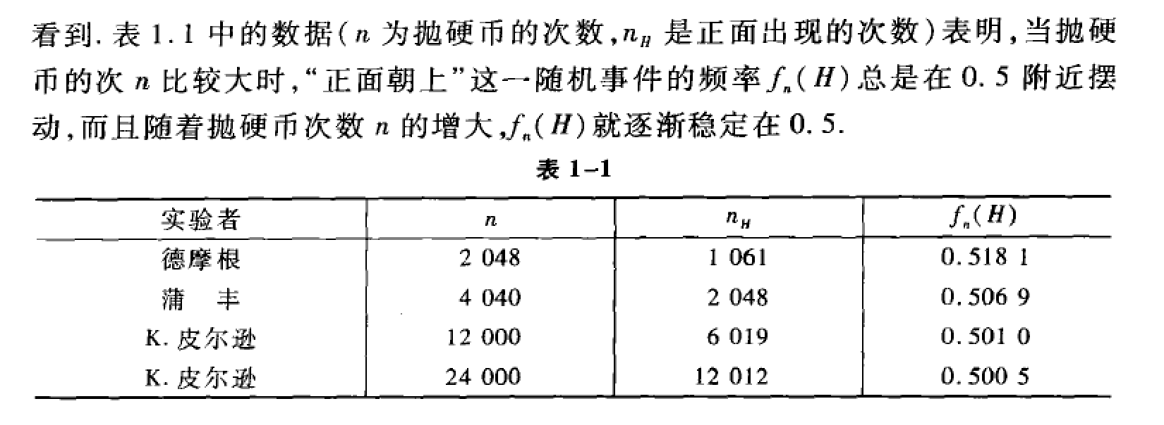

Slide 4
对任意随机试验E，频率具有性质：
（1）对任意事件A， 。
（2） 。
（3）对任意有限多个互不相容的事件A₁、 A₂
… A_{m} 有 。

Slide 5
说明
由频率的定义可见，如果事件A发生的
可能性愈大，频率就愈大；另一方面，频率
还有稳定性，即当n很大时，频率稳定在一个
固定值附近摆动。

Slide 6
二、概率的定义
（1）概率的统计定义
定义1：在同一组条件下所作的大量重复试验
中，如果事件A发生的频率总是在一个确定的
常数 p 附近摆动，并且逐渐稳定于p，那么
数 p 就表示事件A发生的可能性大小，并称
它为事件A的概率，记作 。

Slide 7
（2）概率的公理化定义
定义2：设E是随机试验，Ω是E的样本空间，
对于E的每一个事件A对应唯一的实数值，记为
，称为事件A的概率，如果集合函数
满足下列条件：
（1）非负性：
（2）规范性：

Slide 8
（3）可列可加性：
是任意无穷多个互不相容的事件，有
这3条也是概率的三个基本性质，此外概率
还有一些其他性质：

Slide 9
证明：令
，则
由概率的可列可加性得到：
而实数
，所以
。

Slide 10
证明：令
，则
是互不相容的事件；
由可列可加性有

Slide 11
证明：因为
由有限可加性得：
所以

Slide 12
证明：对任意事件A、B，且
由于
由有限可加性可得：
所以

Slide 13
证明：对任意事件A、B，
所以

Slide 14
概率的加法公式可推广到有限个事件的并的
情形。如：
这个式子称为“多除少补原理”.

Slide 15
§1.3 等可能概型
等可能概型（古典概型）：如果一个随机试
验E具有如下的特征，则称为等可能概型。
（1）基本事件的全集是由有限个基本事件
组成的；
（2）每一个基本事件在一次试验中发生的可
能性是相同的。

Slide 16
古典概型中概率的计算
定义：在古典概型中，若样本空间包含的基
本事件总个数为n，其中事件A包含的基本事
件个数为k，则事件A的概率为

Slide 17
例1、 甲，乙两人各出8元赌注，采用抛硬币作为赌博手段。正面向上甲得1分，反面朝上乙得1分，谁先达到预先规定的分数就获得全部的16元赌注。当甲差2分，乙差3分时他们不愿意再赌下去，请问如何公平的分配这16元赌注？

Slide 18
例2、 盒中有a个黑球，b个白球，从中分不放回和有放回的抽取n个球，求事件A：“刚好取到k个黑球”的概率。
解：1、不放回抽，
2、有放回抽，

Slide 19
例3、n个球随机放到N个盒子中（每个盒子可以放任意多个球,n<N），求下列事件发生的概率（1）A:某指定的n个盒子中每盒有1球； （2）B:任意的n个盒子每个盒子刚好有1个球；（3）C:第一个盒子刚好有k个球。
解：

Slide 20
例4、(抽签的公平性) 盒中有a个黑球，b个白球，把球随机地一只只取出（不放回），求事件A：“第k（1≤ k ≤ a＋b）次取到黑球”的概率。
解：

Slide 21
作业：P.28 3,4,5,6

